Slide 1
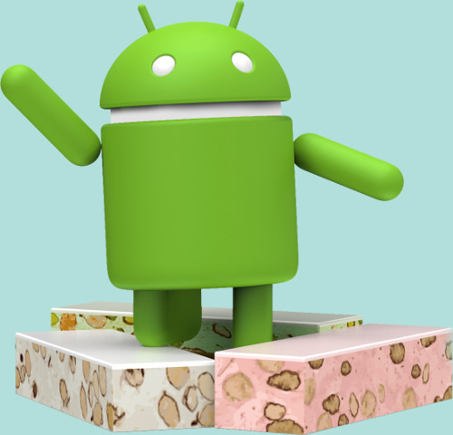
Архитектура Android-приложений

Slide 2
Архитектурные уровни Android
Модифицированная и урезанная версия Linux
Уровень инфраструктуры приложения
виртуальная машина Dalvik
Веб-браузер
SQLite
Java API
Уровень Android-приложений

Slide 3
Уровень ОС Linux
Ядро
Командный интерпретатор Ash
IPTables
Есть возможность разрабатывать под Android NDK

Slide 4
Уровень инфраструктуры приложения
Dalvik VM на архитекурах x86, ARM, PPC, MIPS
контейнер-ориентированная архитектура (container-based architecture)
Java JDK API
SQLite

Slide 5
Dalvik VM
формат DEX для хранения двоичных кодов (похоже на JAR и Pack200)
Dalvik VM оптимизирована для выполнения нескольких процессов одновременно.
Dalvik VM использует архитектуру, основанную на регистрах против стековой архитектуры в других JVM, что приводит к увеличению скорости выполнения и уменьшению размеров бинарников.
собственный набор инструкций (а не стандартный байткод JVM)
Возможен запуск нескольких независимых Android-приложений в одном процессе
Выполнение приложения может охватывать несколько процессов Dalvik VM «естественным образом» . Для поддержи этого добавлено:
механизм сериализации объектов, основанный на классах Parcel и Parcelable.
Особый способ для выполнения вызовов между процессами (inter process calls, IPC), основный на Android Interface Definition Language (AIDL).

Slide 6
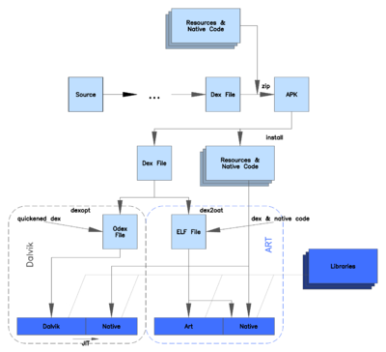
Dalvik VM & ART

Slide 7
Android Runtime
среда выполнения Android-приложений, разработанная компанией Google как замена Dalvik. ART впервые появился в Android 4.4, а в Android 5.0 полностью заменил Dalvik. В отличие от Dalvik, который использует JIT-компиляцию (во время выполнения приложения), ART компилирует приложение во время его установки.
Для обеспечения обратной совместимости ART использует тот же байт-код, что и Dalvik.

Slide 8
Java JDK API
удалены некоторые из них (например всё, что касалось Swing) и добавилены некоторое количество собственных — их имя начинается с «android».
добавлены несколько пакетов с открытым кодом, не являющихся частью стандартного JDK: Bouncy Castle crypto API, HTTPClient с поддержкой разделения HTTP/HTTPS на стороне клиента.
добавлен веб-браузер в уровень инфраструктуры приложения. Это не полноценный Google Chrome для мобильных устройств, но очень близок к нему, поскольку основан на том же движке WebKit и использует движок JavaScript V8 из Chrome.

Slide 9
Архитектурные стили и шаблоны
Архитекура фреймворк-ориентированная (framework-based), в противовес вольной (free-style) архитектуре - разработка сводится к расширению неких классов или реализации интерфейсов, предоставленных фрейморком.
необходимость поддерживать уникальную систему управления памятью

Slide 10
Система управления памятью
В «обычной» Java объекты находятся в памяти до тех пор, пока сборщик мусора не доберётся до них.
В Android: если некий интерфейс пользователя скрывается, то нет никакой гарантии, что он находится в памяти, даже есть приложение в дальнейшем собирается использовать его. Если у ОС Android есть достаточно свободной памяти, эти объекты могут храниться в ней, но сборщик мусора может уничтожить их в любой момент, когда ОС решит, что памяти осталось слишком мало. То же верно и для процессов. Процесс, который в данный момент времени не показывает пользователю никакого графического интерфейса, может быть уничтожен ОС Android на абсолютно законных основаниях (есть одно исключение из этого правила — сервисы.

Slide 11
Архитектурный стиль «shared nothing»
разные части Android приложения могут вызывать друг друга и взаимодействовать между собой только формально; ни один из них не может обратиться к другому напрямую.
для каждого состояния жизненного цикла существуют методы, каждый из которых может быть переопределён разработчиком. Эти методы вызываются фреймворком в заранее определённые ключевые моменты (например, когда пользовательский интерфейс показывается на экране, прячется и т.п. В этих методах разработчик может реализовать логику для хранения и восстановления состояния объектов.)

Slide 12
«activity stack» («back stack»)
наличие стека пользовательских интерфейсов, в котором текущий видимый интерфейс помещается на вершину, а все остальные сдвигаются вниз (стековая операция «push»). Нажатие «назад» удаляет интерфейс с вершины стека и показывает элемент, который был за ним (стековая операция «pop»)

Slide 13
Архитектурный шаблон «Model-View-ViewModel» (MVVM) ?
Разработка пользовательского интерфейса совершается дизайнером интерфейсов с помощью технологии, более или менее естественной для такой работы (XML)
Логика пользовательского интерфейса реализуется разработчиком как компонент ViewModel
Функциональные связи между пользовательским интерфейсом и ViewModel реализуются через биндинги (bindings), которые, по сути, являются правилами типа «если кнопка A была нажата, должен быть вызван метод onButtonAClick() из ViewModel». Биндинги могут быть написаны в коде или определены декларативным путём (Android использует оба типа).

Slide 14
Шаблоны взаимодействия
Обмен сообщениями с помощью класса Intent
Наблюдатель с использованием классов Intent и BroadcastReceiver
Позднее связывание с последующим вызовом метода используется для доступа к контент-провайдерам (ContentProviders) и локальным (внурипроцессным) сервисам (Services)
Позднее связывание и межпроцессное взаимодейтсвие (Inter-process Procedure Communication, IPC) для вызова сервисов (AIDL)

Slide 15
Основные части приложения
Java-классы, являющихся подклассами основных классов из Android SDK (View, Activity, ContentProvider, Service, BroadcastReciever, Intent) и Java-классов, у которых нет родителей в Android SDK.
Манифест приложения
Ресурсы: строки, изображения, шаблоны экранов и т.п.
Файлы

Slide 16
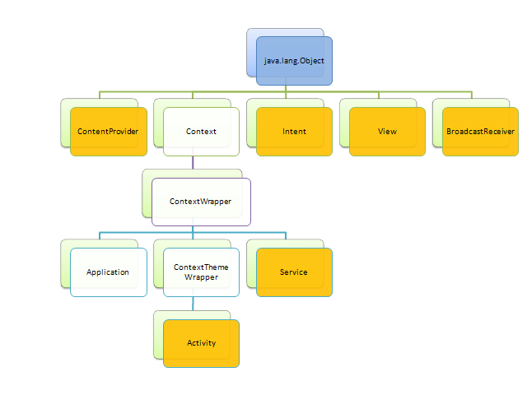
Диаграмма основных классов Android SDK

Slide 17
Базовые классы Android SDK (1)
View — базовый класс для всех виджетов пользовательского интерфейса (GUI widgets). Интерфейс Android-приложения представляет собой дерево экземпляров наследников этого класса. Пользовательский интерфейс определяется с помощью XML (файлы слоёв, layout files), а во время исполнения автоматически превращается (inflate, термин Android) в дерево соответствующих объектов.
Activity - и его подклассы содержат логику, лежащую за пользовательским интерфейсом. Cоответствует ViewModel в архитектурном шаблоне Model-View-ViewModel (MVVM). Отношение между подклассом Activity и пользовательским интерфейсом — это отношение один к одному. Activity имеет жизненный цикл.

Slide 18
Базовые классы Android SDK (2)
ContentProvider - и его подклассы представляют model в архитектуре MVVM. В большинстве практических случаев это обёртка над базой данных SQLite с немного причудливым способом доступа на основе URI.
Service - это разновидность Model (MVvM), обслуживающая несколько иные варианты использования, нежели ContentProvider
BroadcastReceiver и его подклассы представляют собой «подписчика» в механизме взаимодейтсвия издатель/подписчик, реализованном в архитектуре Android.

Slide 19
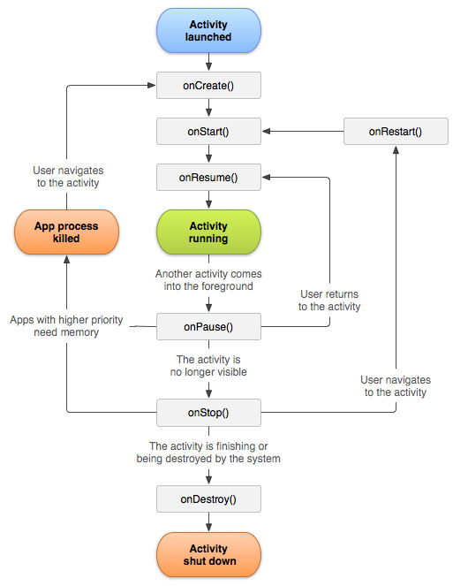
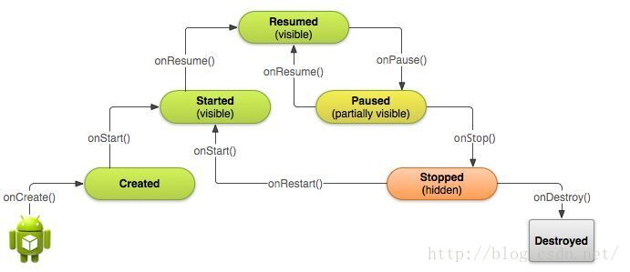
Жизненный цикл Activity

Slide 20
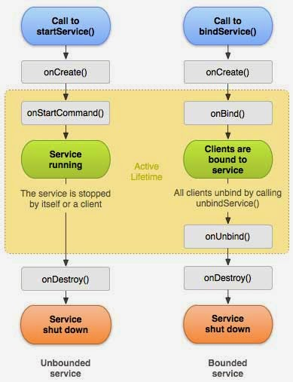
Жизненный цикл Service

Slide 21
Манифест Android
Манифест — это XML файл. Выполняет несколько функций:
Определяет имя Java-пакета приложения - уникальный идентификатор для приложения.
Описывает компоненты приложения — активити, сервисы, броадкаст-ресиверы и контент-провайдеры.
Определяет имена классов, реализующие каждый из компонентов и оглашает их возможности (например, какие Intent-сообщения они могут обрабатывать). Эти объявления позволяют системе Android знать, какие компоненты и при каких условиях могут быть запущены.
Предопределяет процессы, которые будут содержать компоненты приложения.
Объявляет разрешения, которые приложение должно иметь для доступа к защищённым частям API и взаимодействия с другими приложениями и к компонентам приложения
Перечисляет классы Instrumentation, которые предоставляют профайлинг и другую информацию во время работы приложения.
Объявляет минимальный уровень Android API.
Перечисляет библиотеки, с которыми приложение должно быть связано.

Slide 22
Ресурсы
Изображения
Слои GUI (XML файлы)
Объявления меню (XML файлы)
Текстовые строки

Slide 23
Файлы
Файлы «общего назначения»
Файлы БД
Файлы Opaque Binary Blob (OBB) (они представляют собой зашифрованную файловую систему, которая может быть монтирована для приложения)
Закешированные файлы

Slide 24
Обмен сообщениями
startActivity() класса Context запускает активити
startActivityForResult() класса Activity запускает активити
startService() или bindService() класса Context запускает сервис, и связывается с ним

Slide 25
Издатель/подписчик
Android реализует два разных механизма издатель/подписчик, каждый из которых имеет по две версии (обычную и «липкую», «sticky»):
Нормальное вещание реализуется методами sendBroadcast() и sendStickyBroadcast() класса Context.
Упорядоченное вещание реализуется методами sendOrderedBroadcast() и sendStickyOrderedBroadcast().

Slide 26
Издатель/подписчик
Нормальный механизм вещания доставляет интент до всех подходящих броадкаст-ресиверов асинхронно, и они реагируют на них независимо. Это обычный шаблон издатель/подписчик.
Упорядоченный механизм вещания доставляет интенты до всех подходящих броадкаст-ресиверов последовательно, то есть только одному за раз. Поэтому каждый броадкаст-ресивер потенциально может:
Использовать результаты работы предыдущего броадкаст-ресивера, который работал над тем же интентом
Если необходимо, прервать дальнейшую обработку интента
шаблон «Цепочка обязанностей»
«Липкое» вещание — разновидность обычного вещания. Разница в том, что интент доступен до тех пор, пока он не будет явно удалён методом removeStickyBroadcast() класса контекст.

Slide 27
Позднее связывание ContentProvider'ов
используется как обёртка вокруг базы данных SQLite.
существует множество способов использования контент-порвайдеров:
получение объектов, которые работают как прокси над контент-порвайдером (обычно это экземпляр или подкласс ContentProviderClient, который реализует шаблон прокси).
возвращают экземпляр класса Cursor, который позволяет перебирать множество данных, возвращённых конетнт-провайдером. В любом случае, конкретный ContentProvider должен идентифицироваться по URI

Slide 28
Позднее связывание и межпроцессное взаимодействие (IPC)
класс Service, который выполняет роль модели в архитектуре MVVM
Локальный сервис запускается в том же процессе, где и вызывается. Архитектурно он похож на контент-провайдер, за исключением того, что у первого имеется собственный жизненный цикл и отсутствует обязательная оглядка на БД. Для доступа к локальному сервису используется разновидность позднего связывания.
Удалённый сервис работает в другом процессе, а не в том, из которого он был вызван. Связь с таким сервисом происходит через разновидность IPC, называемую AIDL (Android Interface Definition Language)

Slide 29
Новая архитектура Android-приложений
«The Clean Architecture» — Роберта Мартина
“Architecting Android… The Clean Way?” - Фернандо Цехаса
«Android Architecture Components» - это ряд вспомогательных библиотек, которые призваны помочь с такими вещами как, проектирование, тестирование и сопровождение приложений

Slide 30
ссылки
https://developer.android.com/index.html
https://source.android.com/devices/tech/dalvik/

